Slide 1
Wszystko co chcecie wiedzieć o schizofrenii
Andrzej Czernikiewicz

Slide 2
Schizofrenia - podstawowe fakty
Na schizofrenię choruje co setny człowiek
typowy wiek zachorowania na schizofrenię to u mężczyzn 20-25 lat, u kobiet 26-35 lat
10% osób chorych na schizofrenię ginie śmiercią samobójczą
koszty leczenia chorych na schizofrenię to ok.. 5% wszystkich kosztów opieki medycznej
wg NIMH (1997)

Slide 3
czym jest schizofrenia
czym nie jest schizofrenia
trzecią pod względem częstości psychozą - 1% ludzi choruje na sch.
bardzo rzadką chorobą psychiczną
na sch. chorują ludzie ze wszystkich grup społecznych
na sch. choruje tylko osoby zdolne i dużo się uczące
u 1/3 chorych uzyskuje się długie remisje, kolejna 1/3 nieźle funkcjonuje
sch. jest nieuleczalna
większość chorych jest leczona ambulatoryjnie
wszyscy chorzy na sch. wymagają długotrwałego leczenia szpitalnego

Slide 4
Schizofrenia - czynniki ryzyka to:
mieć co najmniej jednego krewnego 1-o stopnia lub co najmniej dwu krewnych ze schizofrenią
być stanu wolnego
być mieszkańcem dużego miasta lub obywatelem uprzemysłowionego państwa
urodzić się w zimie
być członkiem niższej klasy socjoekonomicznej
mieć problemy zdrowotne w okresie prenatalnym
doświadczyć w ostatnim okresie stresującego zdarzenia
wg APA (1997)

Slide 5
Historia koncepcji
Kraepelin (1896)
  dementia praecox
Bleuler (1911)
  schizofrenia = rozszczepienie umysłu

Slide 6
Schizofrenia - wybrane kryteria diagnostyczne wg DSM IV
Dwa lub więcej objawy z listy podanej niżej, trwające co najmniej miesiąc (lub mniej jeżeli były efektywnie leczone):
1. Urojenia
2. Omamy
3. Zdezorganizowane wypowiedzi
4. Zdezorganizowane lub katatoniczne zachowanie
5. Objawy negatywne
Znaczące pogorszenie funkcjonowania socjalnego lub zawodowego wg APA (1995)

Slide 7
Schizofrenia - „objawowe” kryteria diagnostyczne
wg ICD 10 DCR wg WHO (1995)
G1.(1) Co najmniej jeden z poniższych objawów w epizodzie psychozy (minimalny czas trwania - 1 miesiąc):
a. Echo myśli
b. Urojenia wpływu
c. Omamy słuchowe o treściach dyskutujących lub komentujących
d.Uporczywe urojenia
Lub
G1. (2) Co najmniej 2 z poniższych objawów w epizodzie psychotycznym (jeśli trwają co najmniej miesiąc i towarzyszą im urojenia bez treści afektywnej):
a. Utrwalone omamy
b. Niespójne lub zdezorganizowane wypowiedzi
c. Zachowanie katatoniczne
d. Objawy negatywne

Slide 8
Objawy kognitywne – zaburzenia treści myślenia
urojenia
  charyzmatyczne
  kontroli
  prześladowcze
  odnoszące

Slide 9
Formalne zaburzenia myślenia
Luźne skojarzenia
    Zbaczanie
    Ubóstwo treści
  dźwięczenie
  neologizmy
  rozkojarzenie

Slide 10
Zaburzenia percepcji
Zaburzona percepcja
  Omamy
    Słuchowe
    Wzrokowe
    Dotykowe
    Pseudohalucynacje
    Halucynacje psychiczne

Slide 11
Objawy emocjonalne
Płaski afekt
Niedostosowanie afektywne
Anhedonia

Slide 12
Objawy behawioralne
Utrata motywacji
Izolacja socjalna

Slide 13
Objawy pozytywne i negatywne
Objawy pozytywne
  Widoczne , nieobecne u ludzi psychicznie zdrowych
Objawy negatywne
  Nieobecne „normalne” zachowania
  Złe przystosowanie przedchorobowe
  Gorsze rokowanie
  Brak redukcji po klasycznych LAP

Slide 14
w wymiarze „pozytywno-negatywnym” schizofrenii
"positive" "...denotes those symptoms which are present and should be absent...";
"negative" those "...that are absent but should be present...."

Slide 15
Objawy pozytywne w Skali PANSS:
P1. UROJENIA
P2. FORMALNE ZABURZENIA MYŚLENIA
P3. OMAMY
P4. PODNIECENIE
P5. POSTAWA WIELKOŚCIOWA
P6. PODEJRZLIWOŚĆ I UROJENIA PRZEŚLADOWCZE
P7. WROGOŚĆ

Slide 16
Objawy negatywne wg PANSS
Stępienie afektywne
Wycofanie emocjonalne
Zubożenie kontaktu
Apatia
Zaburzenia myślenia abstrakcyjnego
Brak spontaniczności i płynności konwersacji
Stereotypia myślenia

Slide 17
Objawy osiowe wg Bleulera
„obecne u każdego chorego, w każdym okresie choroby”
Autyzm
Ambiwalencja
Zblednięcie Afektywne
Zaburzenia Asocjacji

Slide 18
Schizofrenia - trzy zespoły
Zespół „błędnej oceny rzeczywistości” (objawy „pozytywne”): urojenia i omamy
Zespół „objawów deficytowych” (objawy „negatywne”): ubóstwo mowy, „spłaszczenie” afektu,zubożenie psychomotoryczne, spadek inicjatywy
Zespół ”dezorganizacji”: objawy dezorganizacji myślenia, zdezorganizowane zachowanie Liddle(1987) APA (1997) Czernikiewicz (1999)

Slide 19
Trzy syndromy – pięć wymiarów
Zespół błędnej oceny rzeczywistości | Zespół dezorganizacji | Zespół zubożenia psychomotorycznego

Slide 20
Schizofrenia - psychiczne przyczyny i ich skutki
PRZYCZYNY (ZABURZENIA):
percepcji (=omamy)
oceny rzeczywistości (=urojenia)
myślenia i języka (=schizofazja)
uwagi
koncentracji
motywacji
SKUTKI:
problemy w nauce i pracy
deficyty w dbaniu o siebie
pogorszenie w relacjach interpersonalnych
wg APA (1997)

Slide 21
Schizofrenia - fazy psychozy -
fazy terapii
Faza ostra (psychotyczna)
Faza stabilizacji
Faza stabilnego funkcjonowania (remisji)
wg APA (1997)

Slide 22
Schizofrenia - faza ostra
Jest to faza w której pacjent wykazuje wyraźne objawy psychotyczne.
Cele terapii to „zapobieganie przejawom zagrażającym pacjentowi i jego otoczeniu, uzyskanie kontroli nad zachowaniem, redukcja objawów, a w efekcie szybki powrót do normalnego poziomu funkcjonowania...”
Niebezpieczeństwa: 10% osób ze schizofrenią ginie śmiercią samobójczą, u 60% leczonych w tej fazie rozwijają się objawy pozapiramidowe.
wg APA (1997)

Slide 23
Schizofrenia - faza stabilizacji
Jest to faza obejmująca pierwszych 6 miesięcy (lub więcej) od początku epizodu psychotycznego, w czasie której dochodzi do stopniowej redukcji objawów ostrych.
Cele terapii to „wczesne zapobieganie nawrotowi psychozy, readaptacja pacjenta w jego środowisku, dalsza redukcja objawów, utrwalanie remisji...”
Niebezpieczeństwa: „mechanizm drzwi obrotowych” wg APA (1997)

Slide 24
Schizofrenia - faza remisji
Jest to faza w której objawy psychotyczne są minimalne lub nieobecne.
Cele terapii to „poprawa funkcjonowania i minimalizacja ryzyka nawrotu psychozy i jego konsekwencji...”.
Niebezpieczeństwa: u 40-60% leczonych w okresie roku występuje nawrót psychozy.
wg APA (1997)

Slide 25
Epidemiologia schizofrenii
0.2-2% populacji ogólnej (1%)
12 tysięcy osób ze schizofrenią na Podlasiu
40-60% przyjęć do szpitali psychiatrycznych
Początek zachorowania – typowy - trzecia dekada życia
Kobiety = Mężczyźni
  Mężczyźni
    Wcześniejsze zachorowanie
    Gorsze rokowanie
    Więcej objawów negatywnych

Slide 26
objawy fazy prodromalnej (lub rezydualnej) schizofrenii wg DSM III R:
· społeczna izolacja
· pogorszenie funkcjonowania w podstawowych rolach zawodowych i domowych
· dziwne zachowania (zbieranie odpadków, mówienie do siebie)
· pogorszenie w dbaniu o własną higienę
· blady, niedostosowany afekt
· dziwaczne wypowiedzi
· dziwne przekonania (myślenie magiczne, "jasnowidzenie„, „szósty zmysł")
· niezwykłe doswiadczenia zmysłowe (iluzje, świadomość działania obcych sił)
· spadek inicjatywy, zainteresowań, energii

Slide 27
Pacjent o łagodnym przebiegu psychozy (stabilny):
Ø Ma niewielkie objawy psychozy w okresie poprawy (remisji) lub nie ma ich wtedy wcale
Ø Miał tylko jeden lub dwa epizody psychozy do 45 roku życia
Ø Systematycznie przyjmuje zalecone przez psychiatrę leki

Slide 28
Pacjent o średnim przebiegu psychozy (często stabilny):
Ø Miał kilka epizodów psychozy przed 45 rokiem życia, zwykle w okresie zwiększonego stresu
Ø Ma pewne, umiarkowane objawy pomiędzy epizodami (w okresie remisji)
Ø Rzadko zdarzają mu się okresy kiedy nie przyjmuje leków, lub przyjmuje je niesystematycznie

Slide 29
Pacjent z ciężkim przebiegiem psychozy (niestabilny):
Ø Nawroty występują często, nawet co kilka miesięcy
Ø W okresie remisji występują wyraźne objawy, które zakłócają codzienne funkcjonowanie
Ø Zwykle nie bierze zaleconych mu leków, sprzeciwia się dalszemu leczeniu
Ø Ma dodatkowe problemy psychiczne (np. nadużywanie alkoholu, czy narkotyków) lub somatyczne (dodatkowe choroby np. serca, czy nerek), które utrudniają mu powrót do zdrowia.

Slide 30
Rokowanie
10% prawie ciągłe hospitalizacje
< 30% remisje – około 5 lat
60% przebieg epizodyczny

Slide 31
Postacie schizofrenii
Paranoidalna
  Omamy i urojenia
  Brak formalnych zaburzeń myślenia
  Lepsze rokowanie
  Późniejszy początek

Slide 32
Postacie schizofrenii
katatoniczna
  Zaburzenia zachowania ruchowego
    Postać hipokinetyczna
    Postać hiperkinetyczna

Slide 33
Postacie schizofrenii
Zdezorganizowana (hebefreniczna)
  Dezorganizacja myślenia, afektywna, zachowania
  Złe rokowanie
  Wczesny początek

Slide 34
Postacie schizofrenii
niezróżnicowana
  Pacjent nie spełnia kryteriów pozostałych zaburzeń

Slide 35
kryteria diagnostyczne zaburzenia schizoafektywnego (wg DSM IV):
· z typowymi objawami schizofrenii konkurują wyraźne objawy afektywne (manii lub depresji)
· w przebiegu choroby był co najmniej 2-tygodniowy okres choroby, w którym objawy afektywne nie występowały
· przebieg choroby jest zawsze epizodyczny

Slide 36
Etiologia schizofrenii

Slide 37
Czynniki biologiczne – ryzyko zachorowania schizofrenicznego probanda
Populacja ogólna 1%
Ciotka 2%
Rodzic 6%
Rodzeństwo 9%
Dziecko 18%
Dziecko dwu probandów 46%

Slide 38
Badania bliźniąt
Gottesman (1991) przegląd 13 prac
  DZ = 17% MZ = 48%
Torrey (1994) przegląd 8 prac
  DZ = 6% MZ = 28%
Wyższe ryzyko zachorowania, jeśli proband ma ciężki przebieg choroby

Slide 39
Badania adopcyjne
Większe ryzyko zachorowania na schizofrenię, jeśli na schizofrenię chorował krewny biologiczny – w porównaniu z chorym krewnym adopcyjnym
  Kety (1968)
    Biologiczni krewni probanda = 8.9% concordance
    Adopcyjni krewni probanda = 1.9% concordance

Slide 40
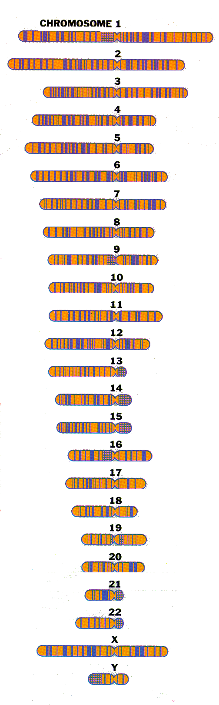
geny kandydaci wg metaanalizy
ChAD
schizofrenia
• Badner u. Gershon, 2002;
• Segurado et al., in press

Slide 41
Geny i białka syntetyzowane przez nie a schizofrenia i ChAD
ChAD
Schizophrenia
Dysbindin (6p)
Neuregulin 1
G72
G72
COMT ?
COMT ?

Slide 42
Konkluzje z badań nad dziedziczeniem schizofrenii
Obecność czynnika rodzinnego w niektórych przypadkach
Znaczenie czynnika dziedzicznego w 10% przypadków schizofrenii
Transmisja poligeniczna
Co jest dziedziczone?

Slide 43
Czynniki etiologiczne schizofrenii
Hipoteza dopaminowa
  Nadaktywność dopaminowa --> schizofrenia
    Wysokie poziomy DA
    Więcej receptorów DA
    Większa czułość receptorów DA

Slide 44
Dowody na słuszność hipotezy dopaminowej
Leczenie
  Neuroleptyki blokują receptory DA
    Redukcja objawów schizofrenii
  Amfetamina powoduje wzrost DA
    Nasilenie objawów psychotycznych
    Psychozy eksperymentalne
    Psychozy po fenmetrazynie
  L-Dopa powoduje wzrost DA
    Objawy psychotyczne

Slide 45
Dowody na słuszność hipotezy dopaminowej
Badania in vivo i post mortem
  Więcej receptorów D2 w mózgu osób ze schizofrenią
    Ale może być to efektem terapii

Slide 46
W jaki sposób DA „produkuje” objawy?
Układ limbiczny - emocje
Płat czołowe – teoria hypofrontality
Płaty skroniowe – omamy słuchowe
Zwoje podstawy – zaburzenia ruchowe

Slide 47
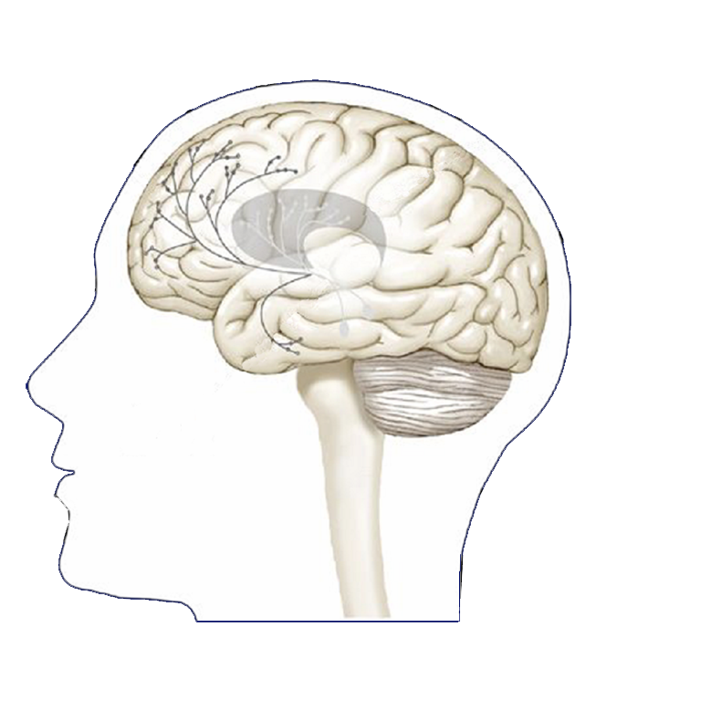
Schizophrenia
Alterations in PFC synaptic connectivity
(NMDA hypofunction)
Deficit prefrontal DA
⇩
Hypostimulation D₁ receptors
⇩
Negative symptoms
& cognitive impairment
Excess subcortical DA
⇩
Hyperstimulation D₂ receptors
⇩
Positive symptoms
Dopamine
pathways

Slide 48
Czynniki etiologiczne w schizofrenii – koncepcje biologiczne c.d.
Prenatalny uraz biologiczny
  8% wzrost zachorowań u osób urodzonych w zimie
    Choroba defektu związanego z drugim trymestrem ciąży?
  Więcej objawów negatywnych

Slide 49
Czynniki biologiczne w etiologii schizofrenii
Pre- i perinatalne urazy
  anoksja --> strukturalne uszkodzenia mózgu
  Więcej objawów negatywnych
  Przewlekły przebieg
  Wśród schizofrenicznych probandów, pochodzących od rodziców ze schizofrenią – 2x większe obciążenie urazami pre- i perinatalnymi

Slide 50
Motoryczne i językowe funkcjonowanie osób chorych na schizofrenią w okresie dziecięcym
2.0
1.0
0.0
-1.0
-2.0
-3.0
-4.0
Motor development
Expressive language
Receptive language
IQ
Mary Cannon et al, Arch Gen Psych, 2002, 59, 449-556

Slide 51
Czynniki biologiczne w etiologii schizofrenii
Struktury mózgu
  Powiększenie komór
    20-25% pacjentów ze schizofrenią
    Więcej objawów negatywnych, bardziej przewlekły przebieg
    Ale, powiększenie komór występuje w również w innych chorobach

Slide 52
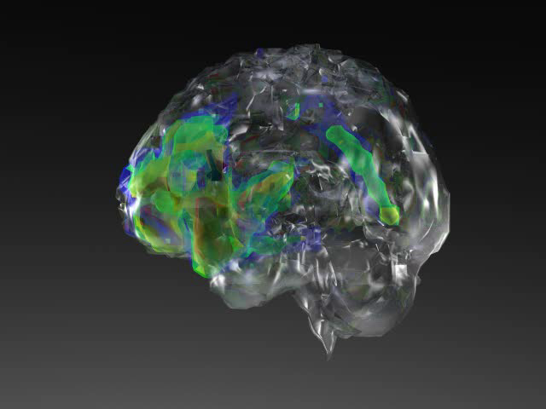
Redukcja objętości struktur mózgowych w schizofrenii

Slide 53
Zmiany w objętości istoty szarej w pierwszym roku PEP
80
60
40
20
0
-20
-40
-60
-80
Delta grey matter (cm³)
pacjenci
Grupa kontrolna
Cahn et al. 2002

Slide 54
Mieszany model etiologii schizofrenii
Biologiczna podatność na stres + stres

Slide 55
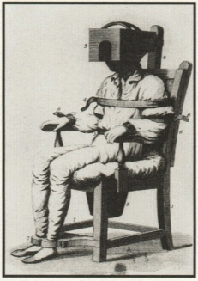

Slide 56
Historia terapii schizofrenii
Do 1930 r. – przetrzymywanie w szpitalach  70% przewlekłych przebiegów i hospitalizacji
1929 r. – Sakel wprowadza insulinoterapię > ostatni ośrodek Lublin ’90
1936 r, Moniz wprowadza leukotomię prefrotalną – w następnych 15 latach ok. 50 000 lobotomii  Moniz ginie zabity przez pacjenta
1952 r. largactil pierwszym neuroleptykiem – u 70% chorych uzyskuje się długie remisje
’80 – klozapina pierwszym neuroleptykiem atypowym

Slide 57
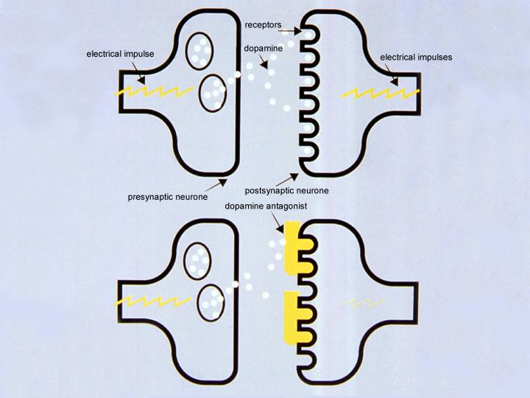

Slide 58
